Slide 1
Lepriocean
ПрOEKT от отбор "HEISENBURGER"

Slide 2
ЗАМЪРСЯВАНЕТОНА ОКЕАНИТЕ - ПРОБЛЕМът
Сам по себе си, океанът не е просто голяма площ вода – той е много повече. От една страна, той е дом на милиарди организми от различен тип и вид, но и е от изключителна важност за цялостния климат.
Всяка година само в Световния океан се изхвърлят над 14 милиарда ТОНА ОТПАДЪЦИ.

Slide 3
ЗАМЪРСЯВАНЕТОНА ОКЕАНИТЕ - решенията
Редица нови технологии се фокусират върху по - чисто бъдеще за океаните. Всеки от нас обаче може да даде и своя принос. Важен елемент от това е промяната на нашите ежедневни навици и най-вече – намаляването на използваната на дневна база пластмаса и повече рекциклиране. По-малко търсене ще намали предлагането ѝ, а оттам – ще доведе до по-малко вреди за океаните, моретата и организмите в тях.

Slide 4
Целта на LepriOcean
Нашата игра има 2 основни цели:
ЗАБАВЛЕНИЕ СРЕД ХОРАТА, КОИТО Играят ИГРАТа.
НАСЪРЧАВАНЕ НА АУДИТОРИЯТА КЪМ СТРЕМЕЖ ЗА
ЗАПАЗВАНЕ НА ЧИСТОТА НА ОКЕАНИТЕ И ОПАЗВАНЕТО НА
МОРСКИТЕ ОБИТАТЕЛИ.

Slide 5
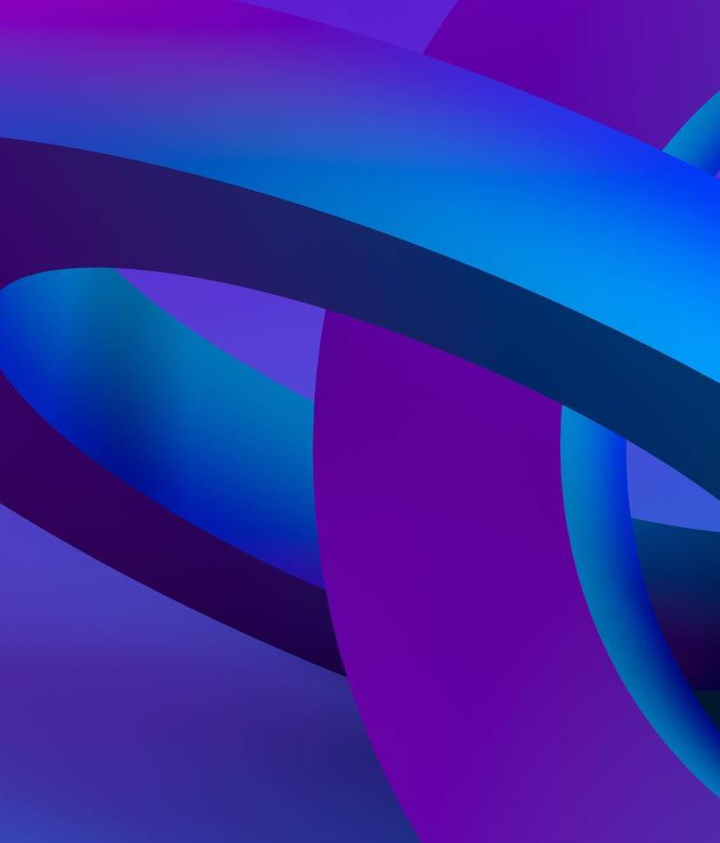
Нашето решение
Нашето решение се корени в почистването на океана от боклуци, като се използват модерни технологии.

Slide 6
Използвахме различни игрови механики , които определят целите на нашите потребирели. Също така технологиите, които нАвлязоха в употреба, също ни помогнаха в реализирането на проекта ни.
Как работи проектът?

Slide 7
Демо

Slide 8
Технологии
Unity
C#
Git

Slide 9
Процес на работа

Slide 10
Нашето преживяване
Екипът ни
Нашият ментор
Какво научихме от Hack TUES X

Slide 11
Благодарим ви за вниманието!

